Slide 1

Marketplace
Agrupación inteligente
Leonardo Fajardo

Slide 2

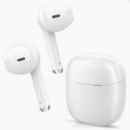
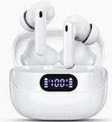





Definición de la necesidad
“... Dentro del marketplace existen productos similares o idénticos entre sí (son productos vendidos por distintos sellers, en la API puedes obtener y descargar los títulos e incluso las imágenes!). ¿Cómo buscar dichos ítems para agruparlos y volverlos comparables entre sí? Esto permitiría mejorar la experiencia ante muchas opciones similares…”
xxx
xxx
xxx
?

Slide 3


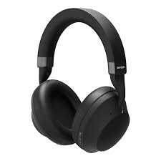

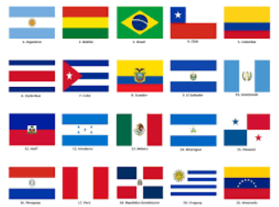
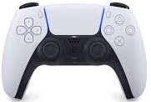
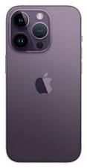

Metodología CRISP - DM
Objetivo: Mejorar la experiencia del usuario agrupando productos similares en el marketplace.
Beneficios: Reducción de productos duplicados y optimización de la oferta..
1
Entendimiento del negocio
Se encuentran 32 categorías de productos.
Obtener información de productos y atributos de los mismos desde la API
Algunas como
Electrónica, Audio y Video
19 países diferentes ofreciendo productos.
Juegos y Juguetes
Consolas y Videojuegos
Celulares y Teléfonos
Computación

Slide 4
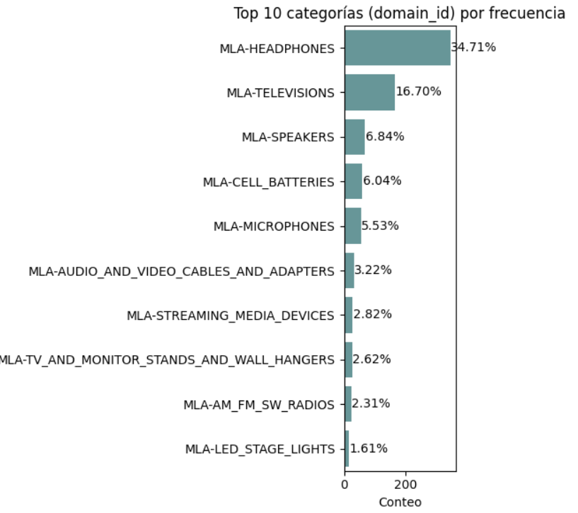
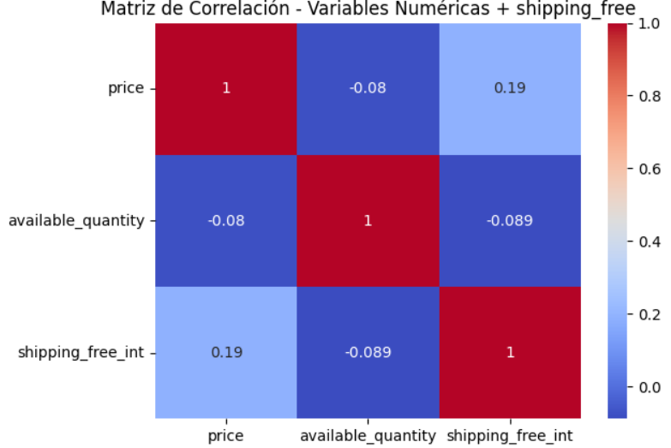
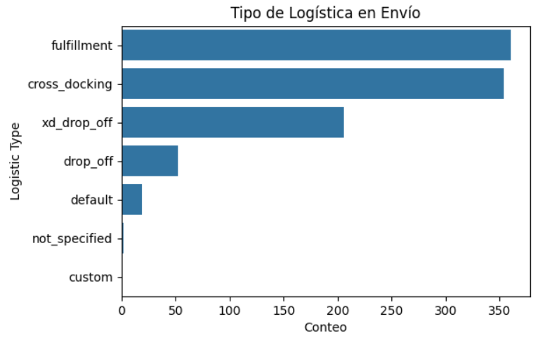
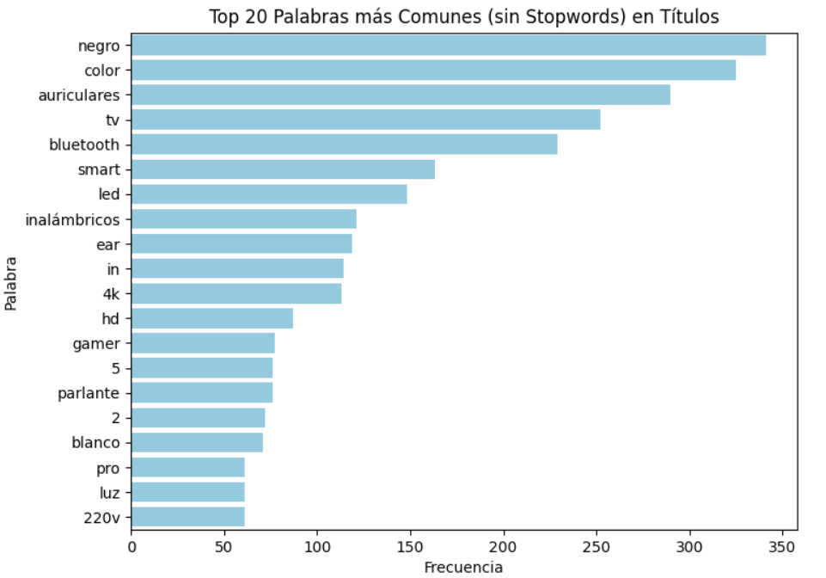
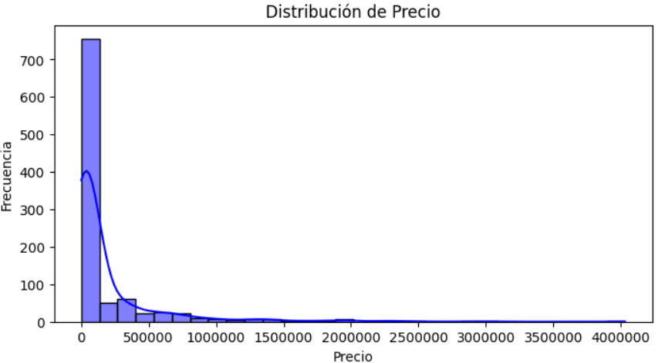
Metodología CRISP - DM
2
Entendimiento de los datos
Obtuvimos acceso a información de MLA1000 como:
Id
Títulos
Imágenes
Categorías
Precio
Disponible
URL imagenes
Shipping
Nota: Rating, Review Count, original price, discount, entre otras, pero están en Null.
Notes:
Distribución de precios con alta concentración en un rango específico.
Palabras más frecuentes en títulos: “celular”, “samsung”, “smart”, “tv”, etc. Esto sugiere distintos clústeres naturales (ej. televisores, celulares, parlantes).
Cantidades disponibles muy variables: algunos ítems con inventarios altos, otros mínimos.
Estos hallazgos ayudaron a:
Determinar un enfoque de clustering (ej.: KMeans, DBSCAN).
Entender la necesidad de un método que combine texto e imagen (por ejemplo, algunos productos usan títulos genéricos y la distinción viene por la imagen).

Slide 5




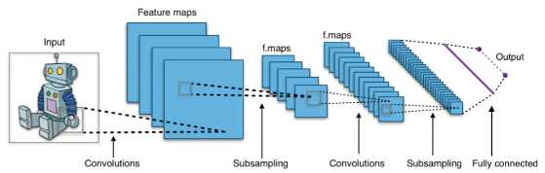
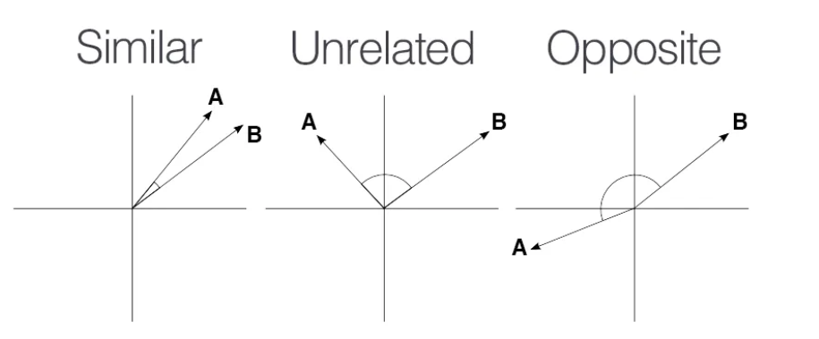


¿Cómo lo solucionaremos?
3
Preparación de los datos
4
Modelado
Extracción archivos .json
Se crea una función para construir iterativamente un Data Frame:
Id
Categoría
Título
URL imagen
TF-IDF (modelo NLP títulos)
ResNet
Similitud Coseno
Flujo de la Arquitectura
Títulos
Imágenes
TF-IDF
Categorías
Agrupación

Slide 6
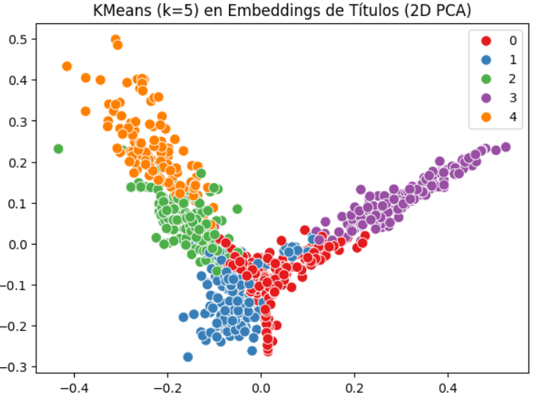
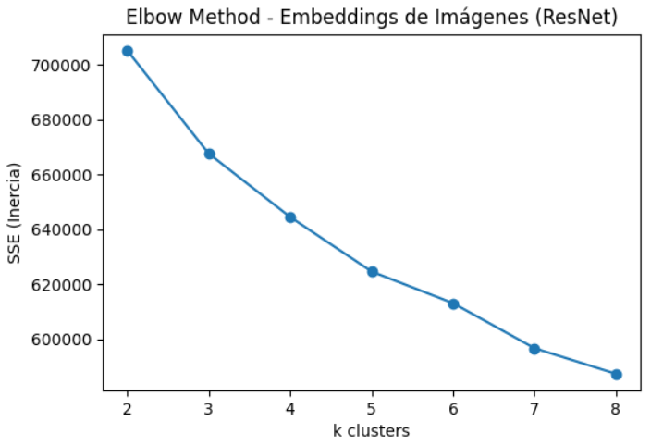
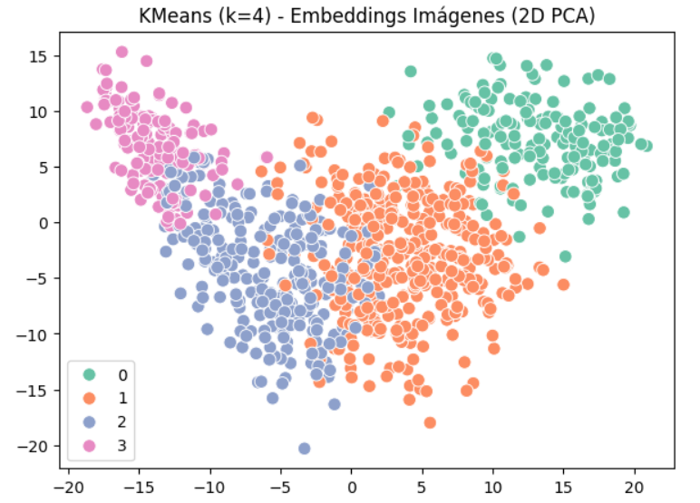
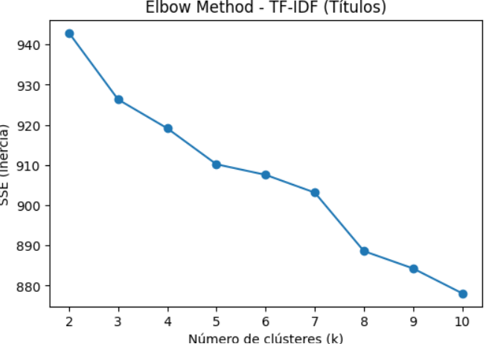
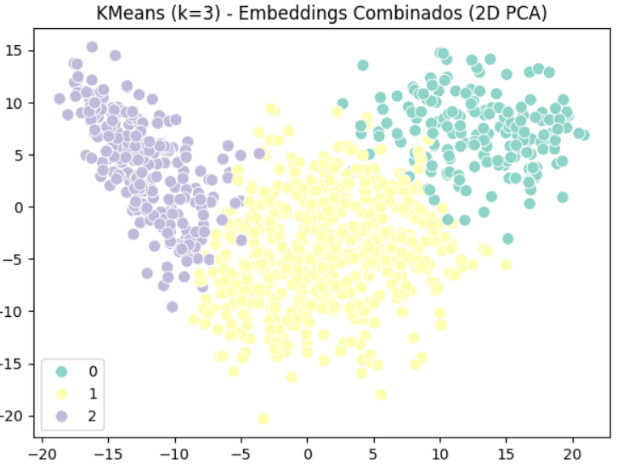
Resultados
Embeddings Texto
Embeddings Imágenes
Embeddings Combinado
Modelo | Silhouette
Texto | 0.024
Imágenes | 0.070
Text + Img | 0.076

Slide 7
Conclusiones y mejoras
Conclusiones
Optimización de la experiencia: La reducción de productos duplicados y visualmente similares no solo mejora la satisfacción del usuario, sino que también permite que los productos que sí se diferencian se destaquen, fomentando una decisión de compra más ágil y eficiente.
Eficiencia operativa en la gestión del Marketplace: al eliminar redundancias, el marketplace puede optimizar sus recursos de almacenamiento y permite una mejor organización y segmentación del catálogo de productos.
Competitividad: la agrupación y optimización de productos permite a los sellers destacar en sus propias categorías, aumentando la competencia en productos únicos y fomentando una oferta más diferenciada.
Mejoras
Escalabilidad: La solución implementada es escalable y puede adaptarse a diferentes categorías.
Modelos de CNN personalizados: comparar resultados de los modelos entrenados vs los personalizados para comparar rendimiento.

